Slide 1
Готовность к школе .
Консультация для родителей будущих первоклассников
Педагог психолог высшей категории Е.Р. Рагель
ГБОУ школа № 370
г. Санкт-Петербург.
Педагог-психолог высшей категории
Елена Рудольфовна Рагель
Школа №370
Г Санкт- Петербург
2021-2022 учебный год

Slide 2
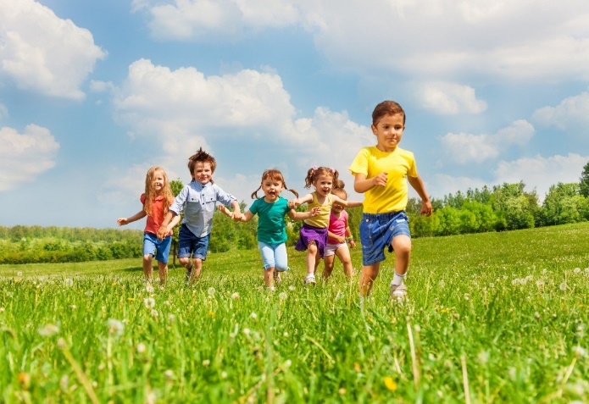
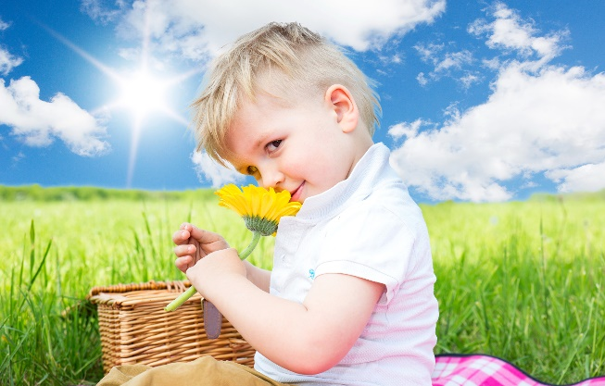
Счастливая пора детства…
Счастливая, счастливая, невозвратимая пора детства! Как ни лю­бить, ни лелеять воспоминаний о ней? Воспоминания эти освежают, возвышают мою душу и служат для меня источником наслаждений... Вернутся ли когда-нибудь та свежесть, беззаботность, потребность любви и силы веры, которыми обладаешь в детстве? Какое время мо­жет быть лучше того, когда две лучшие добродетели - невинная весе­лость и беспредельная потребность любви - были единственными по­буждениями в жизни?»
Л.Н. Толстой

Slide 3
Первая ступенька
От того, как будет чувствовать себя ребенок,
поднимаясь на первую ступеньку лестницы познания,
что он будет переживать,
зависит весь его дальнейший путь к знаниям.
Василий Александрович Сухомлинский

Slide 4
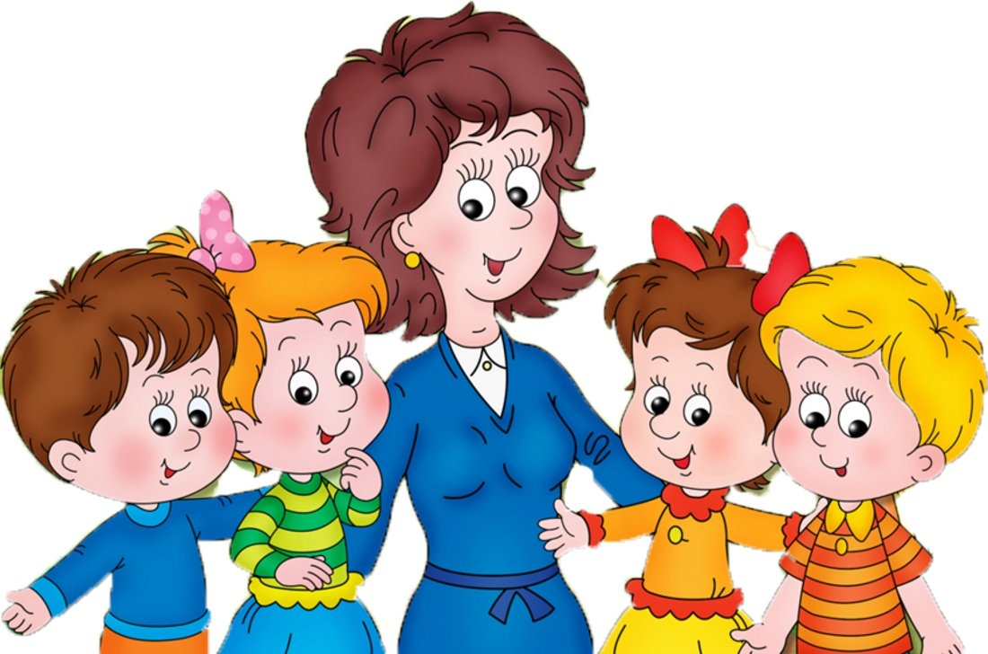
Для заботливых родителей.
Этапы подготовки

Slide 5
Готовность к школе. Мой старший дошкольник.
Поступление в школу - переломный момент в жизни ребенка.
Отличительная особенность положения ученика, школьника состоит в том, что его учеба является обязательной, обще­ственно значимой деятельностью.
За нее он несет ответственность перед учителем, школой, семьей. .

Slide 6
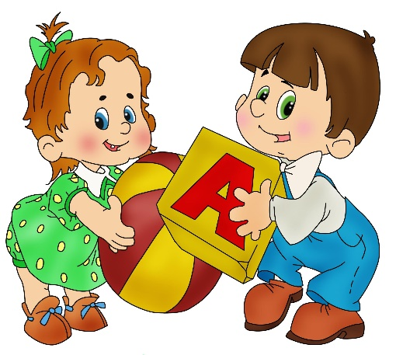
Игра или учебный процесс?
Принято считать, что дошкольника не учат, а развивают. Учебный процесс – основной вид деятельности только школьника. А ребенок 6-7 лет новые сведения о мире и людях получает через игровую деятельность. Единого для развития всех детей рецепта нет, да и быть не может: с одним нужно больше говорить, другого больше слушать, с третьим бегать и прыгать, а четвертого учить "по минуточкам" сидеть и внимательно работать. Одно ясно, готовить ребенка к школе нужно; и все, чему вы научите ребенка сейчас, а главное, чему он научится сам, поможет ему быть успешным в школе.

Slide 7
Совет №1 Изучаем своего ребенка.
Изучаем своего ребенка
Как он легче воспринимает информацию о мире.
Главное- избегайте чрезмерных требований к ребенку;

Slide 8
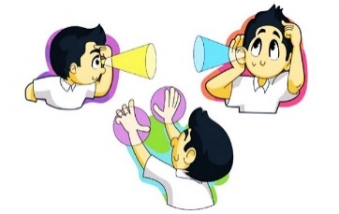

Slide 9
Визуал-Визуальный. При нем у человека преимущественно развита зрительная система восприятия окружающей действительности. Для него имеет значение цвет, форма.
Аудиал-Слуховой. Доминирует орган слуха и соответствующее ему мировосприятие посредством звуков, тембров, мелодий, громкости.
Кинестетик -Кинестетический. Преобладает осязательная функция. Человеку проще распознать тот или иной предмет по запаху, вкусу, прикосновению.
Дигтал-Дигитальный. Доминирует логическое восприятие мира путем построения человеком внутреннего диалога.
Преобладающее сенсорное восприятие мира у человека не означает подавление им других. Для людей характерно наличие четырех каналов, по которым они познают мир.

Slide 10
Развитие воли.
Важная сторона психологической готовности к школе –
доста­точный уровень волевого развития ребенка.
Одним из новообразований старшего дошкольного возраста является формирование произвольности, которая помогает ребенку целенаправленно управлять своей деятельностью и поведением.
Это не врожденный навык.
Приобретается с этапами взросления.

Slide 11
Типической чертой, отличаю­щей шести-семилетних детей, является соподчинение мотивов, кото­рое дает ребенку возможность управлять своим поведением и кото­рое необходимо для того, чтобы сразу же, придя в первый класс, включиться в общую деятельность, принять систему требований, предъявляемых школой и учителем.
Способность к произвольному поведению и соподчинению мотивов выступает основным критерием готовности ребенка к школьному обучению.

Slide 12
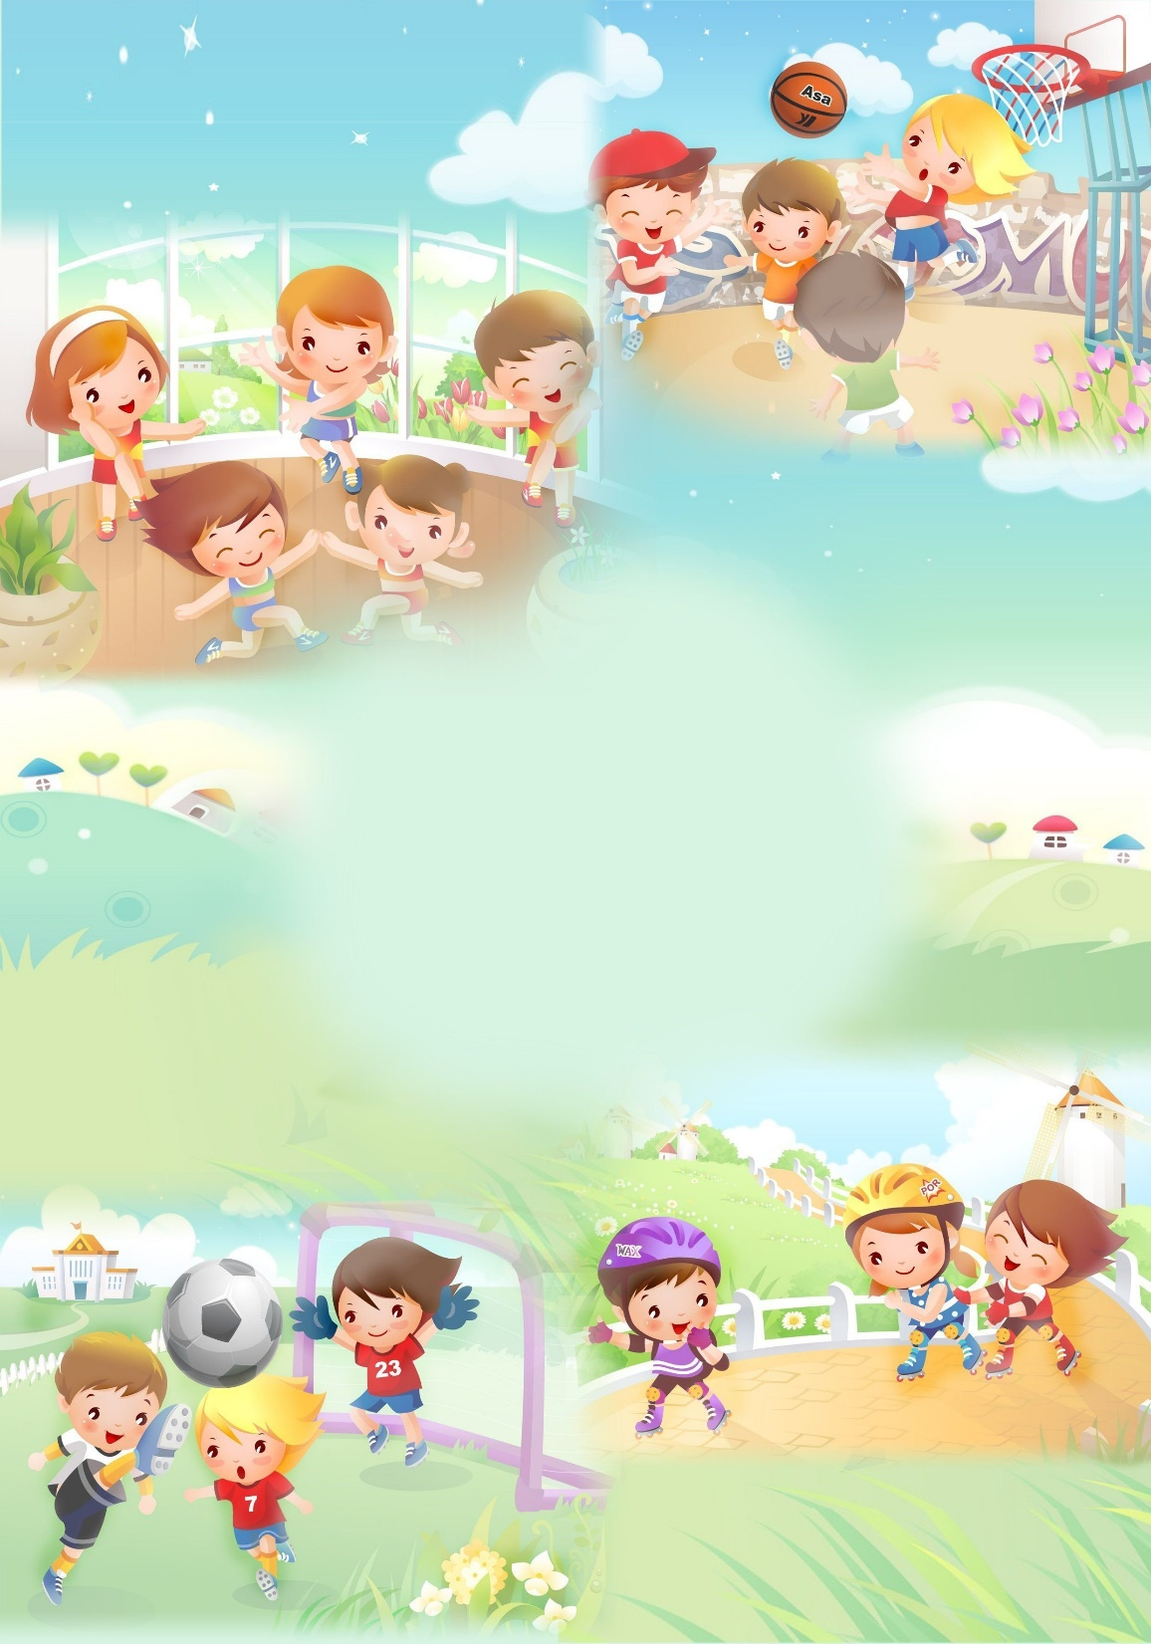
Совет №2 Играем вместе
Игры с правилами.
Предоставляйте право на ошибку;
Во время игры важно следующее:
не думайте за ребёнка;
-
не перегружайте ребёнка;

Slide 13
Воля и произвольность формируется в игре, где ребенок выполняет две неразрывные функции:
1) выполняет свою роль; 2) регулирует своё поведение. Мотивом и средством для действий ребенка служит правило.
Умение управлять собой – сложный процесс, которому ребенок сможет научиться только вместе со взрослым, который является одновременно и организатором, и участником игры, в этом и состоит развивающий эффект игр с правилами.

Slide 14
Совет №3 Режим дня
Организуйте распорядок дня:
стабильный режим дня;
сбалансированное питание
полноценный сон;
прогулки на воздухе.

Slide 15
Совет №4 Общение.
Формируйте у ребенка умение общаться:
обратите внимание на то умеет ли ваш ребенок вступать в контакт с новым взрослым,
с другими детьми,
умеет ли он взаимодействовать, сотрудничать.

Slide 16
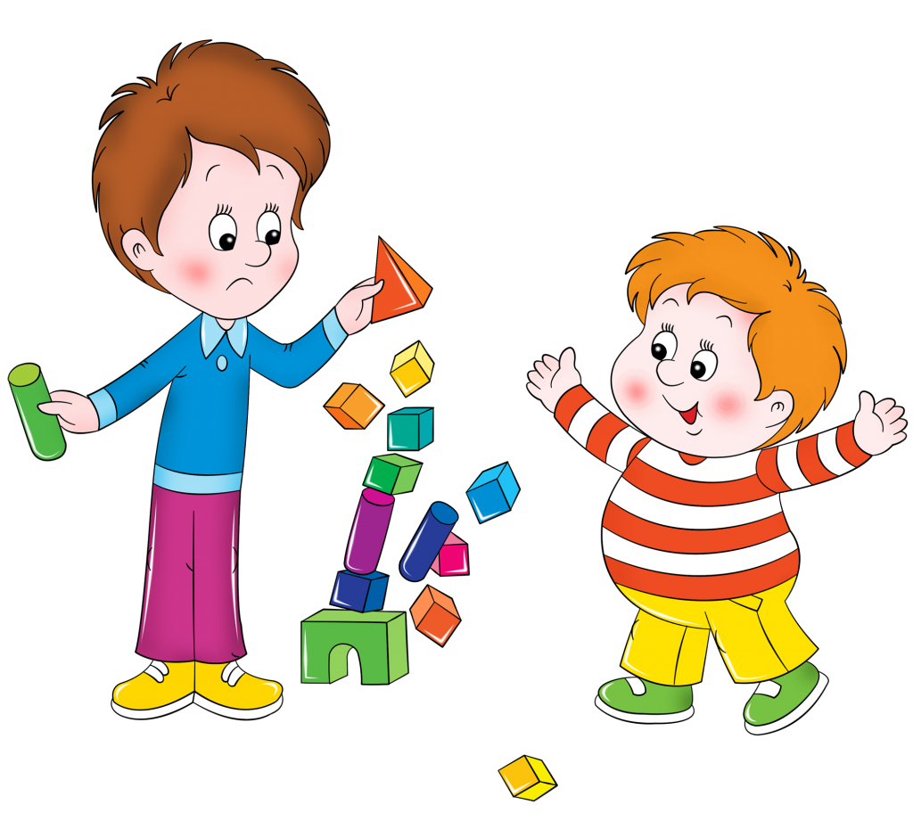
Еще раз о произвольности…
Уделите особое внимание развитию произвольности:
учите ребенка управлять своими желаниями, эмоциями, поступками. Он должен уметь подчиняться правилам поведения, выполнять действия по образцу.

Slide 17
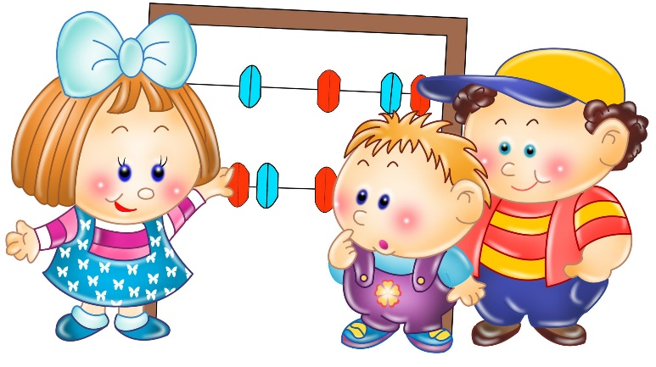
Совет №5 Развитие интеллекта.
Ежедневно занимайтесь интеллектуальным развитием ребенка:
во время прогулок наблюдайте изменения в природе. Обращайте внимания на различные явления природы (дождь, снег, радуга, листопад, туман, ветер, тучи, буря, рассвет, закат);
выучите названия времен года. Тренируйте умения определять время года на улице и картинках;
используя лото и книги, учите с ребенком названия животных, растений, предметов быта, школьных принадлежностей, определяйте их особенности и назначение.
развивайте связную речь детей. Учите пересказывать сказки, содержания мультфильмов, детских кинофильмов4
составляйте рассказы по картинкам; следите за правильным произношением и дикцией детей. Проговаривайте скороговорки;
можно заниматься с ребенком звуковым анализом простых слов (дом, лес, шар, суп). Научите находить слова имеющие, например, звук «л».
знакомьте ребенка с буквами и их печатным изображением, а так же звуком, обозначающим конкретную букву;
научите ребенка различать и правильно называть основные геометрические фигуры (круг, квадрат, треугольник, прямоугольник), сравнивать и различать предметы по величине (больший, меньший) и цвету;
научите ребенка считать до 10 и обратно, сравнивать количество предметов (больше, меньше, столько же). Познакомьте с изображением цифр (не надо учить их писать, только знать)
научите определять положение предметов на плоскости, знать слова, обозначающие местоположение, и правильно понимать их значения: впереди, сзади, справа, слева, сверху, над, под, за, перед.

Slide 18
Совет №6 Читать или не читать?
Должен ли дошкольник уметь читать до школы?
Психологи считают, что начинать обучать чтению и письму можно, но только с 5-6 лет, к этому времени мозг ребенка достаточно окрепнет и разовьется.
Большинство педагогов считает, что специально не следует учить ребенка читать до школы. Для такого обучения необходимо знание методики обучения, которой родители не владеют.

Slide 19
Читать или не читать?
Вывод такой: если ребенку интересно осваивать букварь, ему самому хочется научиться читать или писать, плохого здесь ничего нет. Особенно, если обучение проходит в игровой форме.
Если упустить момент желания чтения. То потом ребенка очень сложно заставить читать книги.

Slide 20
Совет №7 Нагрузка ребенка.
Внимание! Ребенок 6-7 лет не может работать долго, 15-20 минут - временной предел, а потом он должен отдохнуть, отвлечься. Поэтому все занятия должны быть рассчитаны на 15-20 минут.

Slide 21
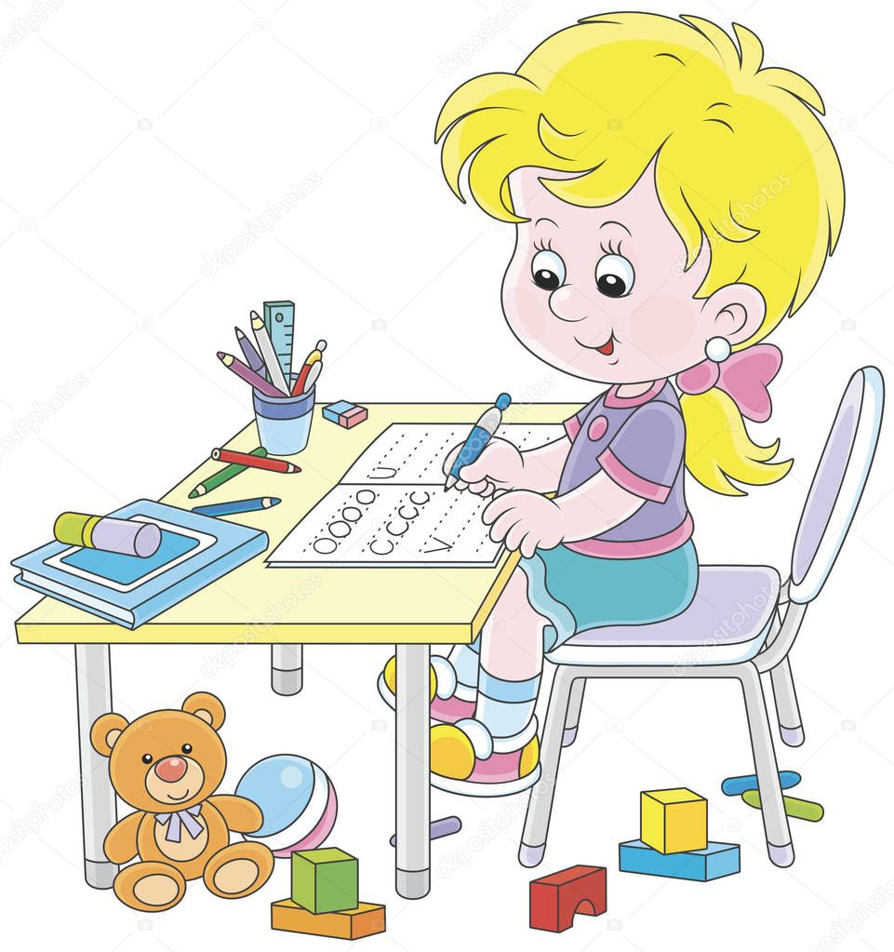
Совет №8 Тренируем Руку.
Тренируйте руку ребенка:
развитию мелкой моторики руки ребенка помогут рисование, штриховка, раскрашивание небольших поверхностей, нанизывание бусинок, пуговиц, лепка, определение вслепую формы предметов (сначала самых простых, потом можно усложнять), игры с мелкими предметами (мозаика).
Внимание! При выполнении любых письменных заданий следите за правильным положением ручки (карандаша), тетради, позой школьника! Рука не должна быть сильно напряжена, а пальцы - чуть расслаблены.

Slide 22
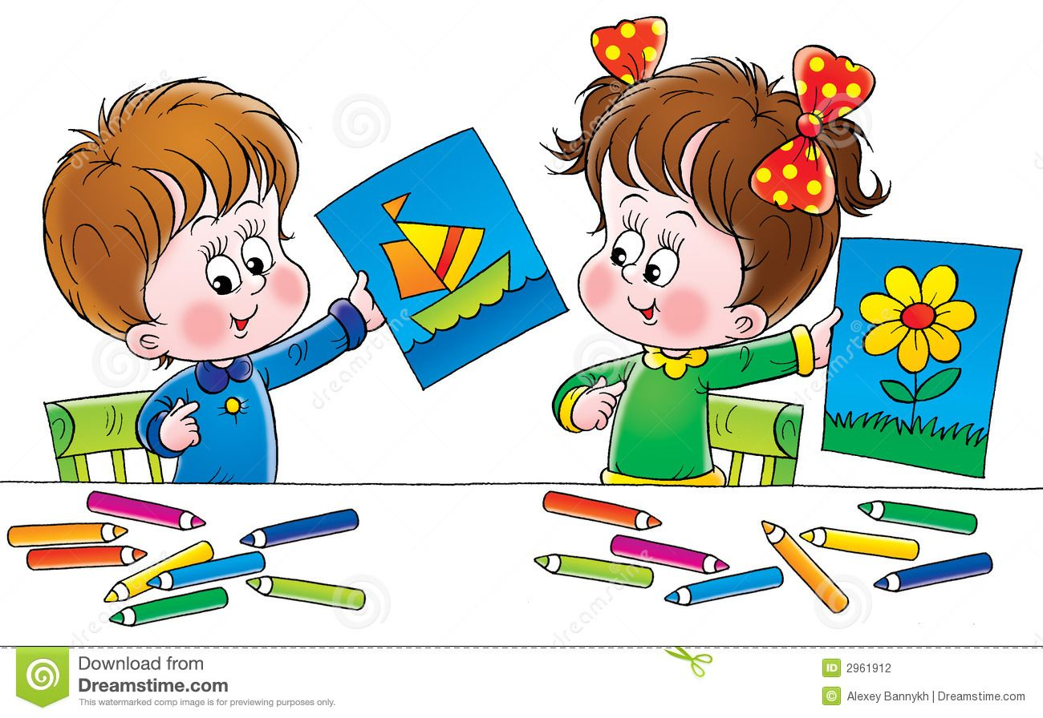
Мелкая моторика
При выполнении графических задании важны не быстрота не количество сделанного, а точность выполнения - даже самых простых упражнений.
Продолжительность работы - 3-5 минут, затем отдых, переключение и. если не надоело, еще 3-5 минут работы. Не переходите к следующим заданиям, если не освоено предыдущее, линии должны быть четкими, ровными, уверенными.
Копируйте фигуры. Это задание способствует развитию координации, умению правильно воспринимать фигуры, расположенные на плоскости листа, различать прямые, кривые, наклонные соблюдать соотношение штрихов и положения фигур между собой.

Slide 23
итог
И так !
Школа – это не детский сад, там другие установки, другие правила. Игровая деятельность перестает быть основной в жизни ребенка – её место занимает деятельность учебная. Очень важно научиться контактировать и подружиться с одноклассниками, научиться усидчивости, концентрации на учебных задачах. Ребенок должен учиться самостоятельности, уметь без помощи родителей быстро и правильно одеваться, содержать свои вещи в порядке.
Нужно научиться ориентироваться, не теряться, не паниковать, если в какой-то ситуации рядом не окажется взрослых.
Для этого он должен знать:
Свое имя, фамилию, возраст, год рождения; название своей школы и её адрес; фамилию, имя, отчество родителей; домашний адрес и телефон; правила дорожного движения, дорожные знаки; ориентироваться во времени; знать времена года, дни недели; уметь составлять связный рассказ из нескольких предложений.

Slide 24
Удачного старта
Счастливого пути по дорогам знаний!

Slide 25
памятка
Советы родителям будущих первоклассников
1. Помогите своему ребёнку овладеть информацией, которая позволит ему не растеряться в обществе.
2. Приучайте ребёнка содержать свои вещи в порядке.
3. Не пугайте ребёнка трудностями и неудачами в школе.
4. Научите ребёнка правильно реагировать на неудачи.
5. Помогите ребёнку обрести чувство уверенности в себе.
6. Приучайте ребёнка к самостоятельности.
7. Учите ребёнка чувствовать и удивляться, поощряйте его любознательность

